Slide 1

Câu lệnh continue

Slide 2
Nội dung bài học
Trong vòng lặp, dùng continue để nhảy tới lần lặp kế tiếp. Được sử dụng rất nhiều trong quá trình điều hướng vòng lặp

Slide 3
Nội dung bài học
Lệnh continue dùng để kết thúc lần lặp hiện tại và bắt đầu lần lặp tiếp theo.
Lệnh continue chỉ được dùng trong thân các cấu trúc lặp như for, while, do...while.
Câu lệnh continue thường đi kèm với câu lệnh if.

Slide 4
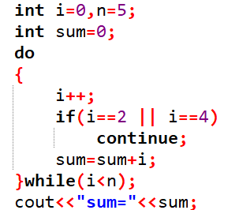
Nội dung bài học
Ví dụ: Nhập N, Tính tổng 1➔N ngoại trừ các số 2, 4

Slide 5
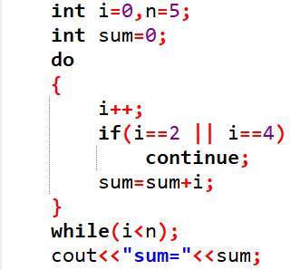
Khởi tạo: i=0, n=5, sum=0
B1)i++➔i=1, if 1==2 || 1==4➔false
➔sum=sum+i=0+1=1
i<n⬄1<5➔true
B2)i++➔i=2, if 2==2 || 2==4➔true
continue
B3)i++➔i=3, if 3==2 || 3==4➔false
➔sum=sum+i=1+3=4
i<n ⬄3 <5➔true
B4) i++➔i=4, if 4==2 || 4==4 ➔true
continue
B5)i++➔i=5, if 5==2 ||5==4 ➔false
➔sum=sum+i=4+5=9
i<n ⬄5 <5 ➔false➔kết thúc vòng lặp➔sum=9

Slide 6


Hey! Coding is easy!
END

